Slide 1
Agrártermelés és területfejlesztés
Dr. Buday-Sántha Attila
Pécsi Tudományegyetem Közgazdaságtudományi Kar
Közgazdasági és Regionális Tudományok Intézete

Slide 2
1. Tér lehatárolása
városi
vidéki
 | Alapvetően városi |  | Alapvetően vidéki
 | Terület | Népesség | Terület | Népesség
EU-27 | 9,1 | 40,3 | 56 | 24,1
Mo. | 0,6 | 17,4 | 66 | 47,9
2. Mo. a vidék legadekvátabb termelési ága, gazdasági bázis – kultúrállapot

Slide 3
Magyar sajátosság
3. Nyugat – vidéki városok ipari centrumok
Mo. – vidéki ipar összeomlott
Mo. – lehetőség és kényszer
visszaparasztosiasodás – elfordulás a mezőgazdaságtól
- kertkultúra összeomlása
4. Mo. GDP – 3-3,5% Foglalkoztatás: 4,5%
Agribusiness: 11-12% Németország – 9%
USA – 15%
Foglalkoztatás 2-4%-kal több

Slide 4
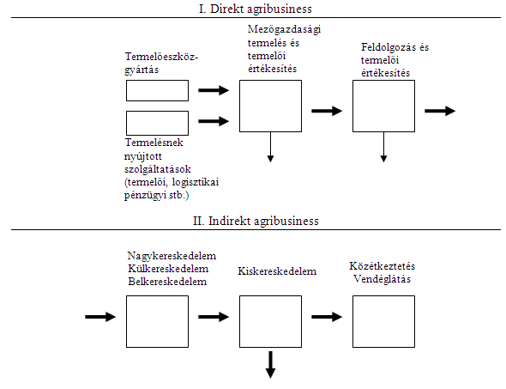

Slide 5
Mo. Agribusiness a nemzetgazdaság
kibocsájtásából 15,5-15,8
GDP-ből 11,2-11,6
foglalkoztatásból 14,0-14,4
Dánia: mg. export – 12%
Agribusiness – 11%
23%

Slide 6
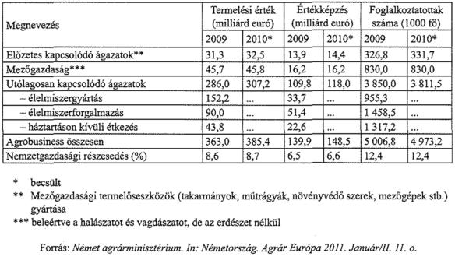
A német agribusiness 2010. évi sarokszámai

Slide 7
Mo. mg.
Nem tud új fejlődési pályára állni, termelési adottságainak kihasználása kb. 50-60%-os
Termelés szétaprózódott:
    Mo. 570 ezer
    Dánia 42 ezer
    Csehország 39 ezer
    Ausztria 165 ezer gazdaság
Ágazat vertikumai szervezetlenek és ellenérdekeltek
Teljesítménye a 80-as évek átlagának 70-80%-a

Slide 8
Mezőgazdasági termelés és beruházás indexe
Év | Növénytermelés | Állattenyésztés |  |  | Mezőgazdaság összes | Beruházás volumene 2005-2009 átlagában 1990. év %-ában
 | 1960=100%
I. 1986-1990 | 161 |  | 207 | 180 |  | 66%
II. 2006-2010 | 148 |  | 116 | 140
II. az I.-es %-ában | 92% |  | 56% | 77%
Forrás: Magyar Statisztikai Évkönyv. 2010. KSH. Budapest, 14. o.
Termelése kiszolgáló jellegű – nyersanyag termelés
Élelmiszeripar kapacitása elégtelen,
teljesítménye: a mezőgazdaság 55-75%-a
Németország 233%-a
Dánia 246%-a

Slide 9
Termelés – Feldolgozás – Értékesítés: ellenérdekelt.
Talaj védelmét nem tudja megoldani.
Gazdálkodók felkészültsége: 90%-a 8 osztállyal rendelkezik.
Hihetetlenül alacsony munkatermelékenység.
Mezőgazdasági terület veszteség 1990-2000
Magyarország | 937 200 ha
ebből erdősítés | 217 900 ha
Dánia | 142 000 ha
Forrás: KSH adatok

Slide 10
A magyar mezőgazdaság munkaidő felhasználása nemzetközi összehasonlításban (1800 óra/fő éves munkaidőegységre átszámítva)
Forrás: EUROSTAT adatok alapján a szerző számításai
Folyamatos belső és külső piacvesztés.
Élelmiszerfogyasztás 30%-a import.
Magyarország: importőr – sertéshús,
– tejtermékek,
– gyümölcs,
– bor.

Slide 11
6. Agrárágazat teljesítményét befolyásoló tényezők:
A mezőgazdaság jelentőségének gazdasági, politikai megítélése.
A mezőgazdasági termékek iránt megnyilvánuló hazai és nemzetközi kereslet.
Az infrastruktúra fejlettsége.
Az alkalmazott technológia színvonala és a termékpályák szervezettsége.
A mezőgazdasági termelésben dolgozók átlagos szakmai színvonala, az agrárvezetés (agrárértelmiség) nemzetközi mércével mért szakmai felkészültsége.

Slide 12
Hazai gazdaságpolitika: agrárvagyon osztogatása, jutalmazás eszköze.
Vagyon elfogyott, teljesítménye csökkent és így lett:
- 8,5 millió sertésből 2,9 millió,
- 1,6 millió szarvasmarhából 0,7 millió,
- 130 ezer ha szőlőből kb. 75 ezer ha.

Slide 13
Gazdaságpolitika ágazati jövőképe:
Világ → koncentráció
Magyarország → dekoncentráció
Rendkívül tőke és folyamatos támogatás igényes.
Kérdések:
  Szociális mezőgazdaságot vagy versenyképes árutermelő mezőgazdaságot akarunk?
  Milyen tulajdonforma érvényesüljön?
  Ökológiai szempontok érvényesülése?

Slide 14
7. A modern agrártermelés kialakulása
Kereskedelem – Feldolgozás – Mg.-i termelés koncentráció – Tőkekivonás
Az agribusiness egyes fázisai 10 legjelentősebb vállalatának nettó árbevétele (Ft) és részesedése a szektorának összes árbevételéből (2002)
Megnevezés | Mezőgazdaság | Feldolgozóipar | Kiskereskedelem
10 legnagyobb vállalat nettó árbevétele (milliárd Ft) | 19 | 94 | 272
10 legnagyobb vállalat %-os részesedése (%) | 7 | 23 | 89
Forrás: Juhász Anikó (szerk.): Piaci erőviszonyok alakulása a belföldi élelmiszerpiac szereplői között. Agrárgazdasági tanulmányok. AKI. 2005. 3. sz. 38. o.

Slide 15
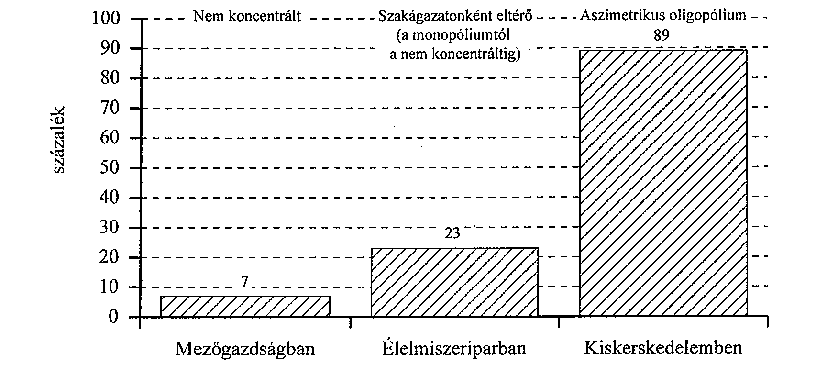
A koncentráció mértéke az agribusiness szereplőinél Magyarországon: a tíz legnagyobb cég százalékos részesedése az árbevételből
Forrás: Udovecz Gábor – Popp József – Potori Norbert (szerk.): Alkalmazkodási
kényszerben a magyar mezőgazdaság. Agrárgazdasági Tanulmányok. AKI. 2007.
7. sz. 17. o.

Slide 16
Mezőgazdaság: integráció + szövetkezés
koncentráció + specializáció
A dán farmok 2010-ben
 | 1990 | 2000 | 2010*
Mezőgazdasági terület, 1000 ha | 2788 | 2647 | 2491
Átlagos farmméret, hektár | 35,1 | 48,5 | 59,3
Farmok száma | 76300 | 52200 | 42000
teljes munkaidős | 41000 | 30700 | 25200
részmunkaidős | 35200 | 21500 | 16800
* 2010. évi becslést a Szerző módosította.
Forrás: Agrár Európa. VI. évf. 5. sz. 2002 május. 21.o.
Egy gazdaságra jutó állatok számának változása Hollandiában
 |  | Me.: db
Megnevezés | 1980 | 2005
Sertés | 540 | 2 000
Broiler | 46 000 | 80 000
Forrás: Hollandia. Agrár Európa. X. évf. 10.sz. 2006 augusztus

Slide 17
8. Magyar mezőgazdaság adottságai kiválók
jó és sok föld...
olcsó munkaerő
kedvező földrajzi fekvés
Fejlesztés: hatékonyság – versenyképesség
össztársadalmi érdekek alapján
Az egész agribusiness fejlesztése kiemelt állami szabályozással.
Ez az alapja a foglalkoztatottságnak a mg.-ban.
Kertgazdaság és állattenyésztés.
Jelentős tőkeigény – kisgazdaság nem képes rá.

Slide 18
Korszerű mezőgazdaság
Korunkban a mezőgazdasági termeléssel szemben támasztott sokrétű köve­telmények miatt, korszerűnek a magas műszaki színvonalon, a magas szakértelemmel, a gazdasági (piaci), higiéniai, állat- és növényegészségügyi, környezet- és természetvédelmi, állatjóléti követelmények figyelembevéte­lével, a szántóföldtől, illetve az istállótól a fogyasztó asztaláig ellenőrzött körülmények között folyó minőségi tömegtermelést tekintjük.
Környezetkímélő mezőgazdaság:
- hatékonyság,
- zárt melléktermék-pályák.
Iparszerű mezőgazdaság:
Biotermelés
Integrált termelés

Slide 19
Integrált termelés
Az integrált termesztés egy kimondottan piacorientált, garantált minőség előállítására törekvő termelési irányzat, amely a kedvező gazdasági eredmények elérése, a termelés hatékonyságának javítása érdekében a műszaki fejlesztés legújabb eredményeinek, és szükség szerint a hagyományos, iparszerű és biotermesztés elveinek, módszereinek integrált alkalmazására törekszik úgy, hogy az előírt higiéniai, növény- és állategészségügyi, környezetvédelmi stb. követelményeknek minden tekin¬tetben megfelel.

Slide 20
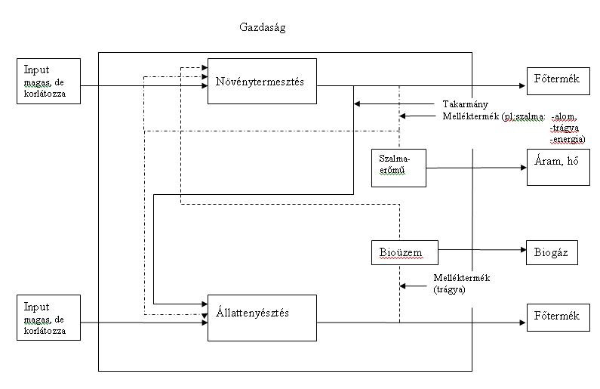
Integrált termelés modellje
Forrás: Saját szerkesztés

Slide 21
Biotermelés
A biotermesztés alapvetően a természeti folyamatokra, és természetes anyagokra, nagymértékben az üzem belső erőforrásaira támaszkodó, az élelmiszer­biztonságot és a környezetvédelmet kiemelten kezelő, speciális minőség (vegyszermentesség) előállítására törekvő termelési mód azok részére, akik az így előállított termékek magasabb költségeit megfizetni tudják és hajlandók.

Slide 22
A biotermesztés modellje
Input
korlátozott
Növénytermesztés
Főtermék
Takarmány
Melléktermék (alom, komposzt)
Input
korlátozott
Állattenyésztés
Főtermék
Forrás: Saját szerkesztés

Slide 23
Köszönöm a figyelmet!

